Slide 1
Bài
3
Bài 3: GIEO TRỒNG, CHĂM SÓC VÀ PHÒNG TRỪ SÂU, BỆNH CHO CÂY TRỒNG

Slide 2
TIẾT 3
III. PHÒNG TRỪ SÂU, BỆNH HẠI CÂY TRỒNG

Slide 3


Slide 4
1. NGUYÊN TẮC PHÒNG TRỪ
+ Phòng là chính.
+ Trừ sớm, trừ kịp thời, nhanh chóng và triệt để.
+ Sử dụng tổng hợp các biện pháp phòng trừ.

Slide 5
2. CÁC BIỆN PHÁP PHÒNG TRỪ
Biện pháp canh tác và sử dụng giống chống sâu,bệnh hại.
Có 3 biện pháp chính
Biện pháp thủ công.
Biện pháp hóa học.

Slide 6
Từ nội dung mục 2a em hăy nêu mục đích của các biện pháp phòng trừ- sâu. bệnh theo mẫu bảng dưói đây.
Biện pháp phòng trừ | Mục đích
Vệ sinh đồng ruộng Gieo trồng đúng thời vụ Chăm sóc kịp thời, bón phân hợp lí - Luân canh cây trồng - Sử dụng giống chống sâu, bệnh
- Trừ mầm móng sâu ,bệnh ẩn náu.
- Để tránh thời kỳ sâu bệnh phát triển mạnh
- Để tăng sức chống chịu sâu, bệnh cho cây
- Làm thay đổi điều kiện sống và nguồn thức ăn của sâu bệnh.
- Hạn chế được sâu ,bệnh xâm nhập gây hại.

Slide 7
a. Biện pháp canh tác và sử dụng giống chống sâu, bệnh hại:
- Ưu điểm: Dễ thực hiện, hiệu quả lâu dài.
- Nhược điểm: Hiệu quả thấp khi sâu ,bệnh phát triển mạnh.

Slide 8
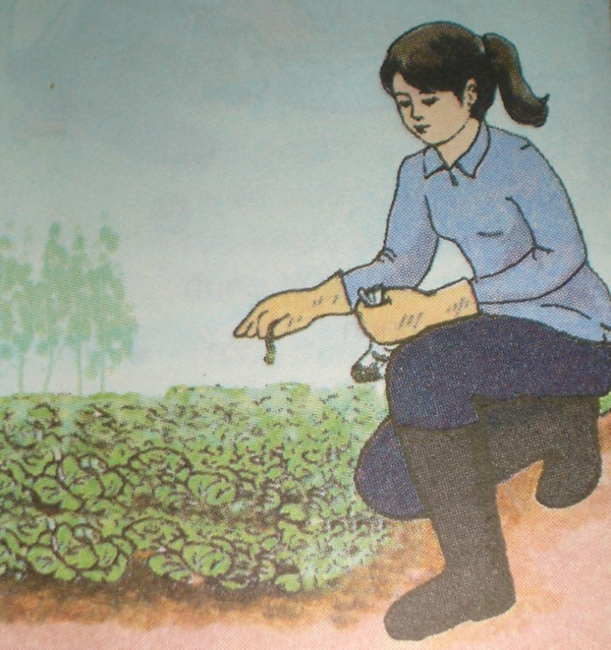
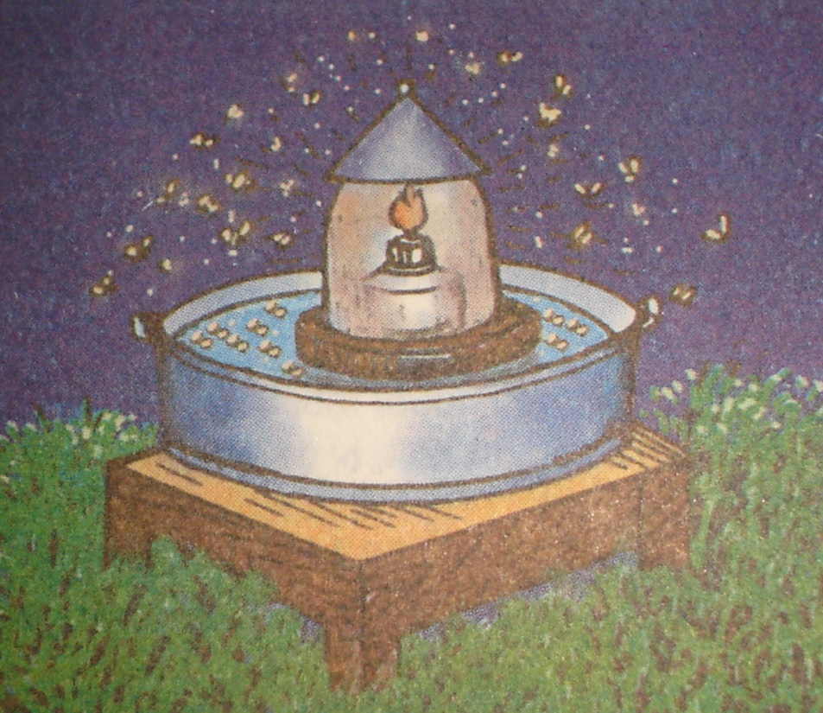
b. Biện pháp thủ công
Biện pháp thủ công lã dùng tay đề bắt sâu hay ngát bò nhũ ng cành, lá bi bệnh hoặc dùng vợt, bẫy đèn, bà độc đề diệt sâu.
Bắt sâu hại
Bẫy đèn

Slide 9
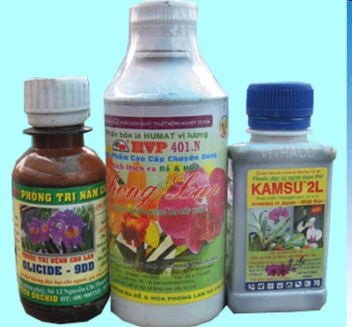
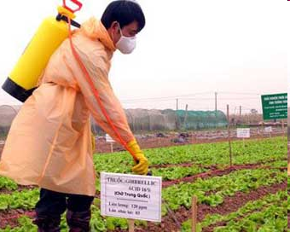
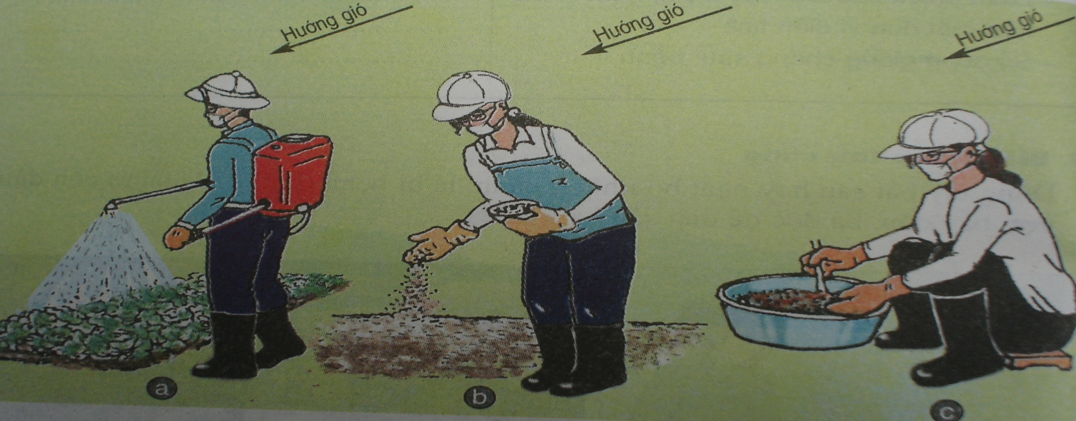
c. Biện pháp hóa học
Biện pháp hoá học là sử dụng thuốc bào vệ thực vật hoá học đẻ phòng trừ sâu, bệnh cho cày trồng.

Slide 10

HOẠT ĐỘNG NHÓM
Nêu ưu. nhược điểm cùa biện pháp thủ công và biên pháp hóa học trong phòng trừ sâu, bệnh.

Slide 11
Biện pháp thủ công
+ Ưu điểm: Đơn giản, dễ thực hiện, có hiệu quả khi sâu, bệnh mới phát sinh.
+ Nhược điểm: Hiệu quả thấp khi sâu,bệnh phát triển mạnh, tốn công.

Slide 12
. Biện pháp hóa học
- Ưu điểm: Có hiệu quả cao, ít tốn công, diệt nhanh.
- Nhược điểm:
+ Gây ngộ độc cho người , cây trồng và gia súc.
+ Ô nhiễm môi trường(đất, nước, không khí), giết chết
các sinh vật khác ở ruộng.

Slide 13
c. Biện pháp hóa học
* Cần đảm bảo: + Sử dụng đúng loại thuốc,nồng độ và liều lượng.
+ Phun đúng kĩ thuật (đảm bảo thời gian cách li đúng qui định, phun đều, không phun ngược chiều gió, lúc mưa….)

Slide 14


HỘP QUÀ BÍ ẨN
Trong mỗi hộp quà ẩn chứng một số điểm bí ấn. Các em hãy trả lời đúng các câu hỏi để nhận về phần quà cho mình nhé.

Slide 15






9 điểm
10 điểm
9 điểm
9 điểm

Slide 16




START
Câu 1: Làm cỏ có tác dụng:
12
9
3
6
Hết Giờ
A: Làm cho đất tơi xốp, tăng khả năng giữ nước, chất dinh dưỡng.
B: Cải tạo đất.
C: Làm cho đất tơi xốp bằng phẳng.
CHÚC MỪNG
D: Diệt hết cỏ mọc xen vào cây trồng

Slide 17


START
Câu 2: Vệ sinh đồng ruộng
12
9
3
6
Hết Giờ
Xáo trộn lớp đất mặt ở độ sâu 30 – 40 cm
CHÚC MỪNG
B. Trừ mầm móng sâu ,bệnh ẩn náu.
C. Đất tơi xốp

Slide 18


START
Câu 3: Mục đích của việc bón phân lót
12
9
3
6
Hết Giờ
A: Làm cho đất tơi xốp, thoáng khí và vùi lấp cỏ dại.
CHÚC MỪNG
B: Làm nhỏ đất, thu gom cỏ dại.
C: Làm tăng độ phì nhiêu của đất → tăng năng suất cây trồng.
D: Dễ chăm sóc, chống ngập úng và tạo tầng đất dày cho cây sinh trưởng và phát triển.

Slide 19


START
12
9
3
6
Hết Giờ
CHÚC MỪNG EM NHẬN ĐƯỢC MỘT TRÀNG PHÁO TAY

Slide 20

START
Câu 5 : Có mấy biện pháp phòng trừ sâu bệnh
12
9
3
6
Hết Giờ
A: 1
B: 2
C: 4
D: 3
CHÚC MỪNG

Slide 21
Vì sao trong công tác phòng trừ sâu, bệnh hại cây trồng cần thực hiện nguyên tắc phòng là chính?
Lấy nguyên tấc phòng là chính để phòng trừ sâu, bệnh hại là vì:
Chi phí phòng bệnh thấp, ít tốn tiền thuốc.
Bào vệ cây trỗng tót hơn, đàm bảo năng suẩt và chất lượng nông sản.
Hạn chế việc sử dụng thuốc bào vệ thực vật (có tính độc), do đó bảo vệ cây tróng, sức khoè con người, vật nuôi, bào vệ môi trường sinh thái.

Slide 22
HOẠT ĐỘNG TRẢI NGHIỆM
1. Vận dụng kiến thức đã học em hãy làm 1 video thực hiện việc chăm sóc cây trồng trong gia đình.
2. Hãy giải thích và tuyên truyền cho mọi người áp dụng đúng cách và tuân thù cãc nguyên tắc khi sừ dụng thuốc hoá học đẻ phòng trừ sâu. bệnh.

Slide 23
HƯỚNG DẪN VỀ NHÀ
+ Về nhà học bài , sư tầm tranh ảnh hoặc video về cách chăm sóc cây trồng
+ Quan sát việc sử dụng thuốc bảo vệ thực vật hóa học ở gia đình và cách bảo vệ môi trường
+ Sưu tầm hình ảnh hoặc vi deo về thu hoạch sản phẩm trồng trọt.

Slide 24




Cô chào tạm biệt các em!
Cô hẹn gặp lại các em vào tuần sau!

